Slide 1
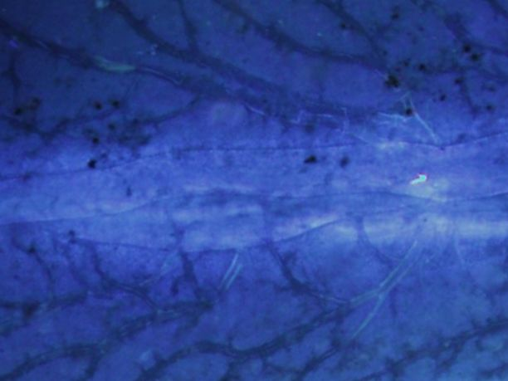
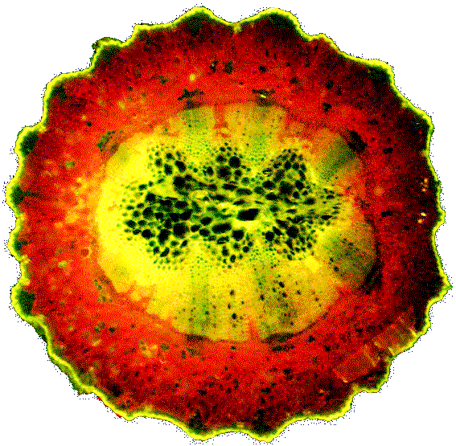

Fluorescenční noc
Michael Mikát
Jan Martinek
Jiří Hadrava
Stanislav Vosolsobě
Celie Korittová
Albert Damaška

Slide 2
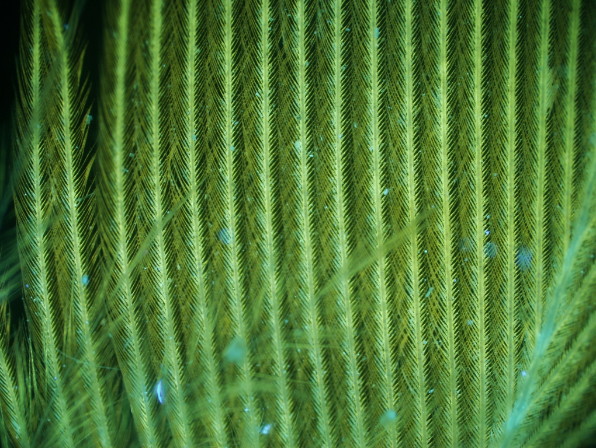
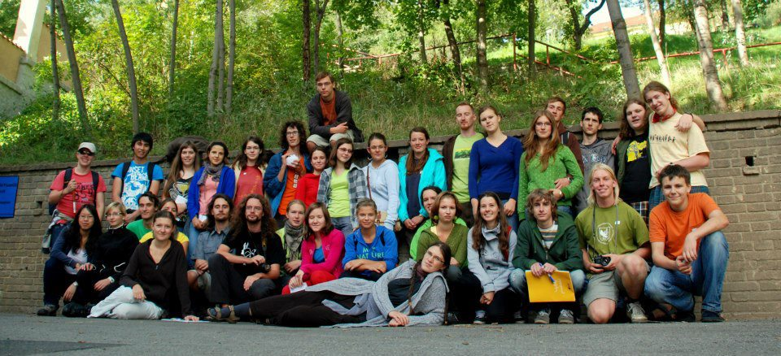
Fluorescenční noc se koná 3-4x ročně, o víkendu
Je určena především středoškolským studentům, případně i studentům vysokoškolským
Viničná 7, učebna 108

Slide 3
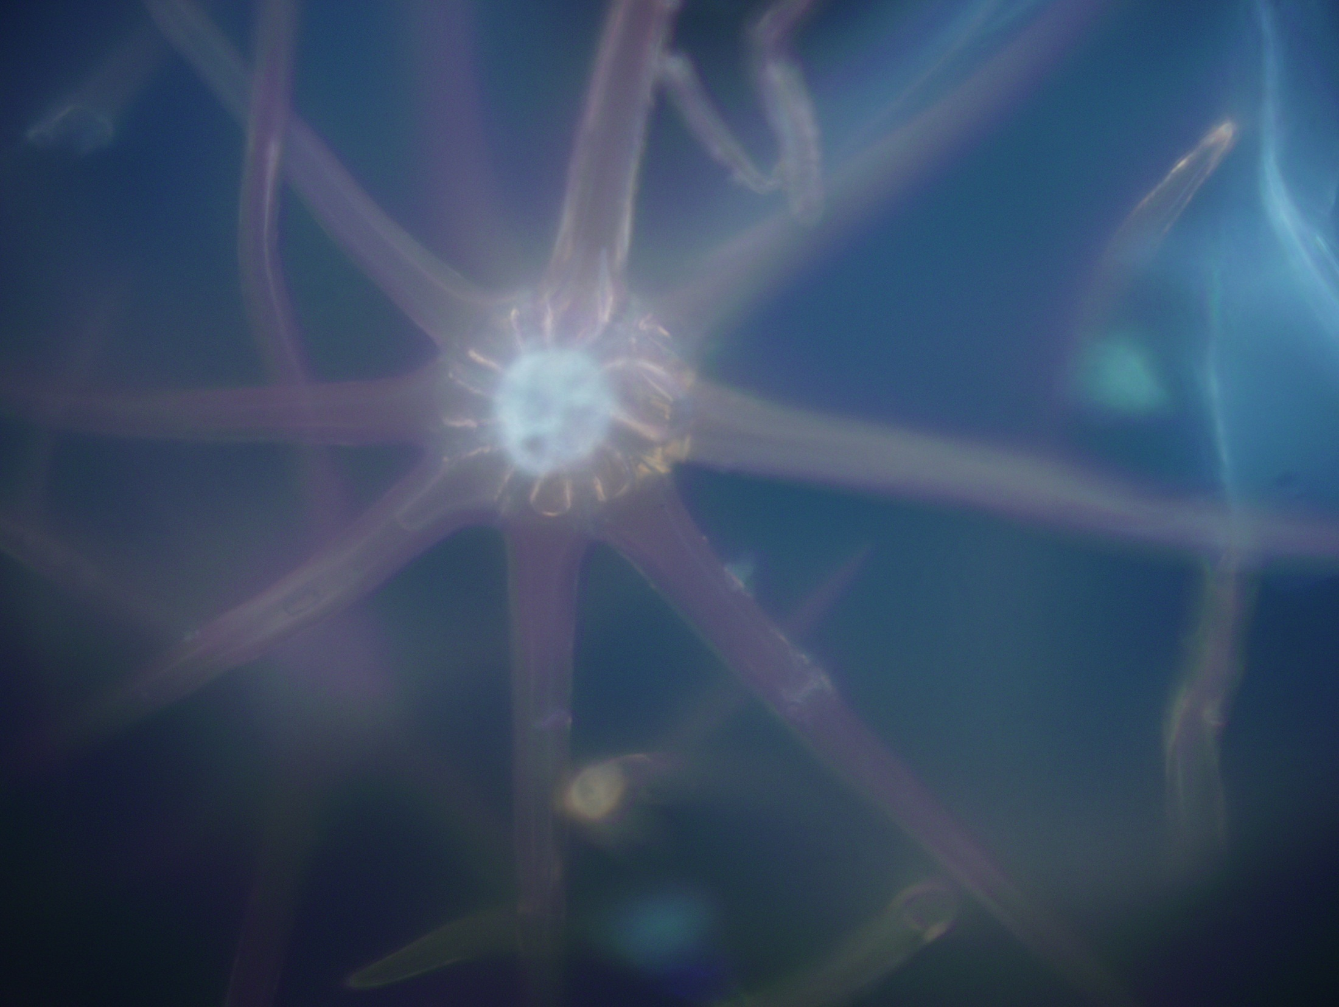
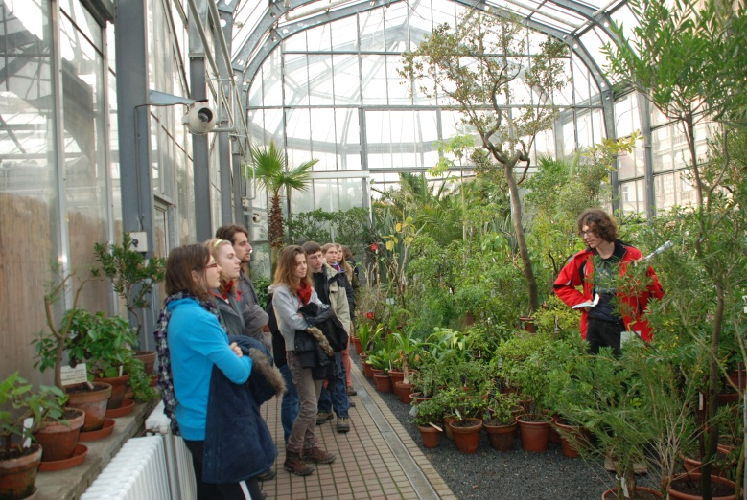
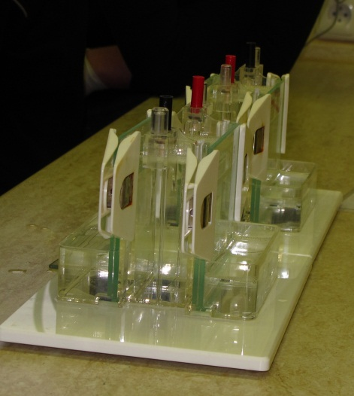
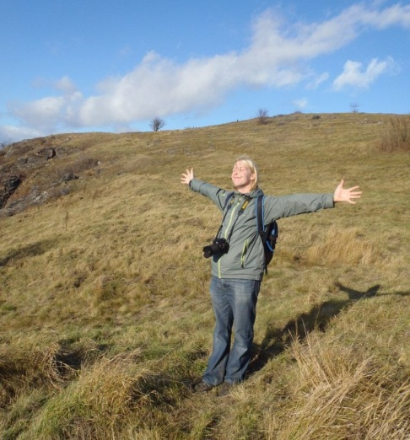
Program fluorescenční noci
Přednášky na biologická témata
Mikroskopování na fluorescenčním mikroskopu
Exkurze
Neformální diskuse o biologických témetech

Slide 4
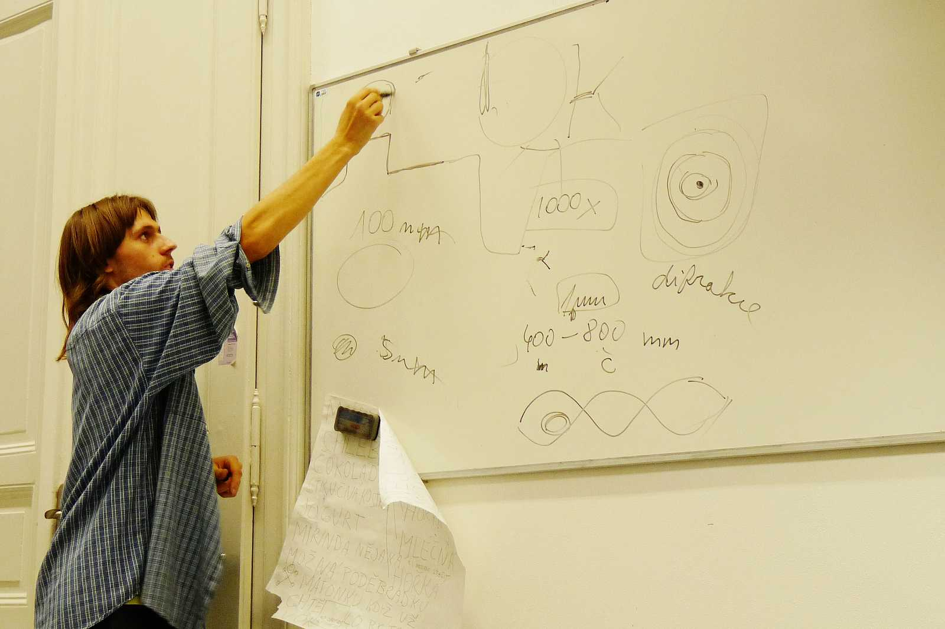
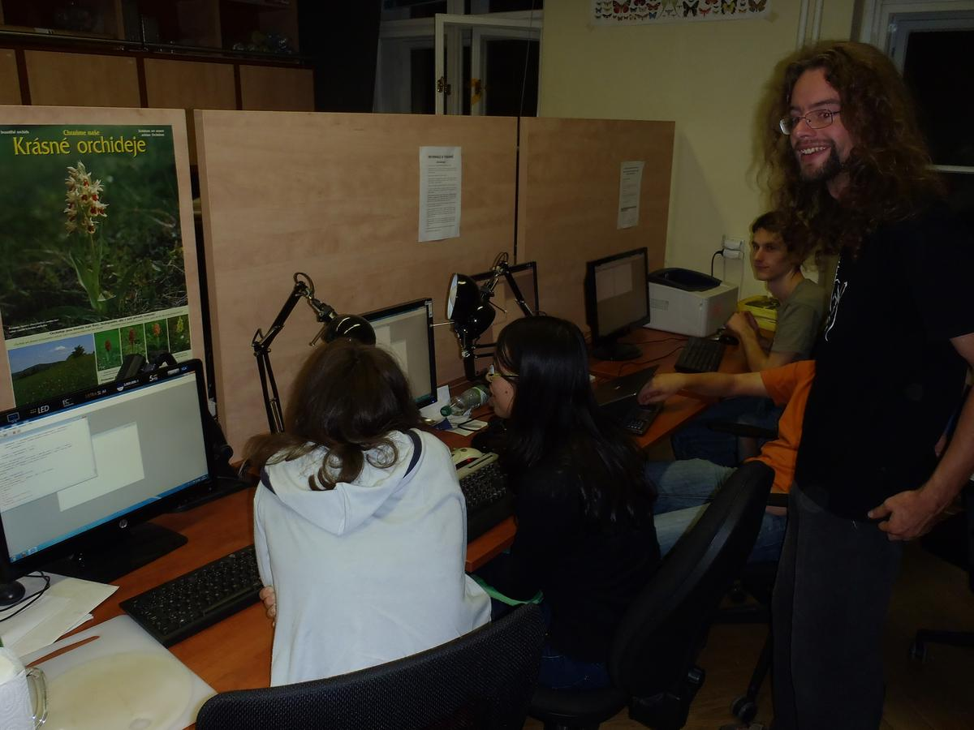
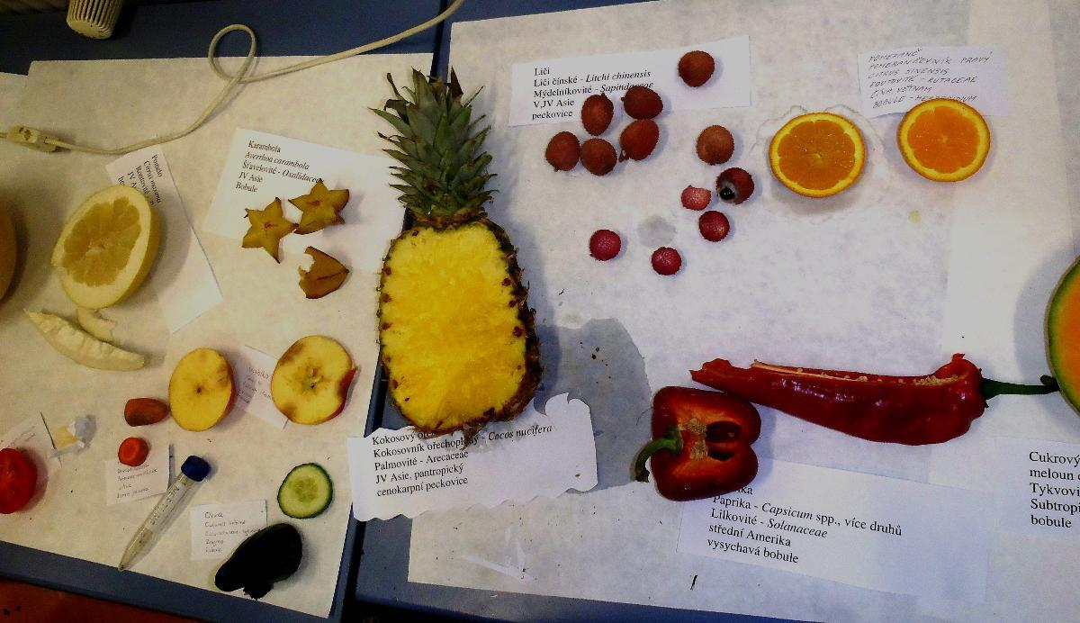
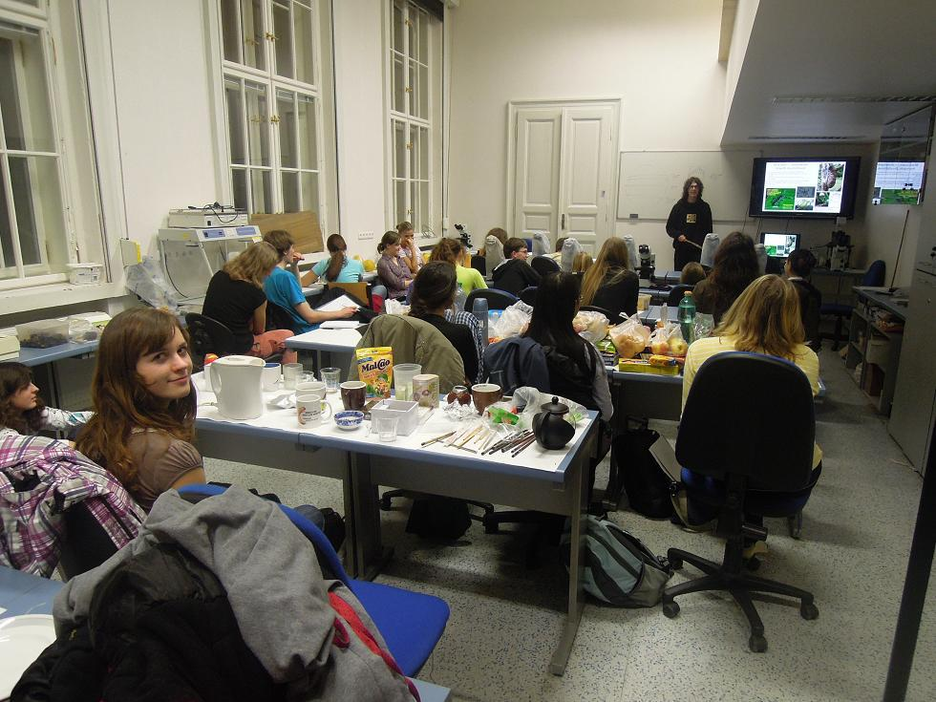
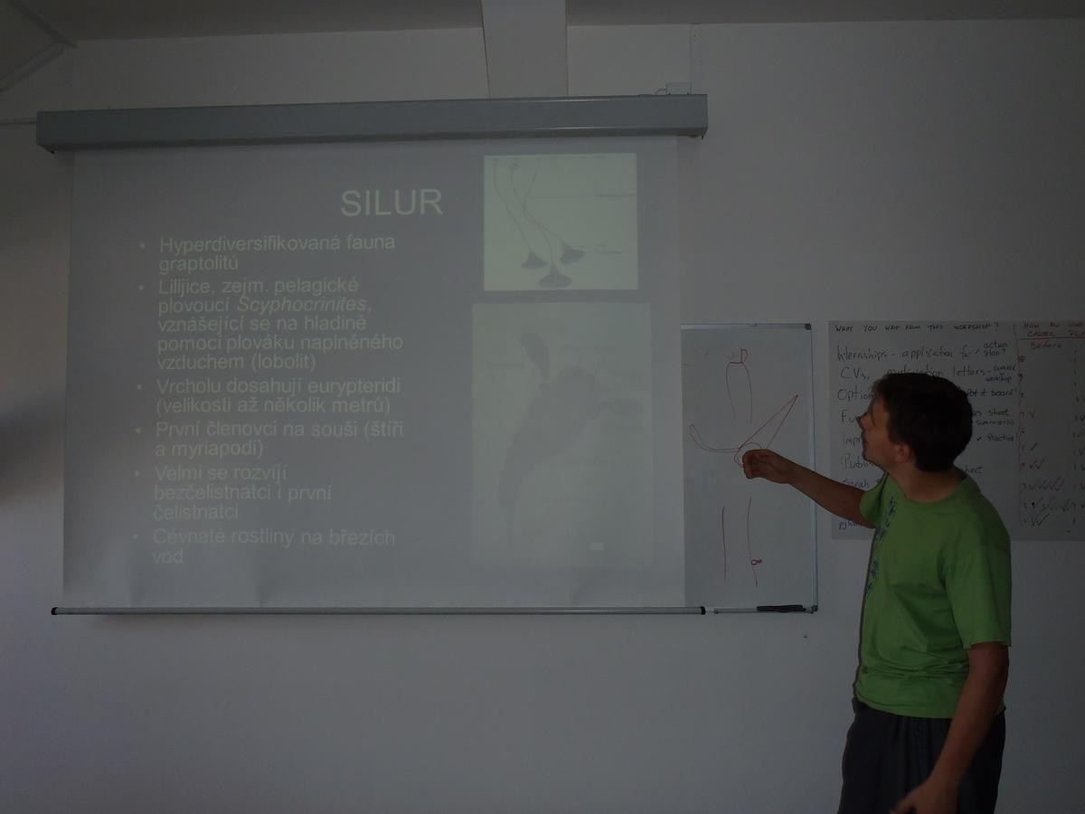
Přednášky

Slide 5
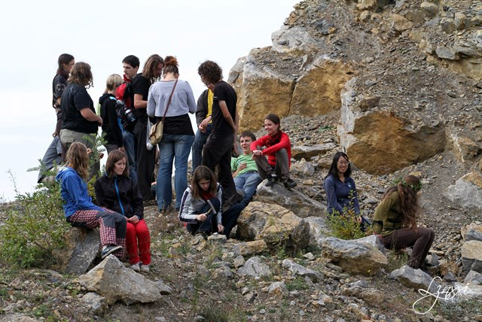
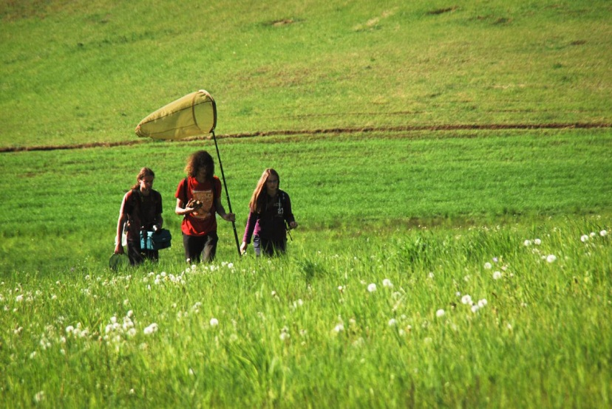
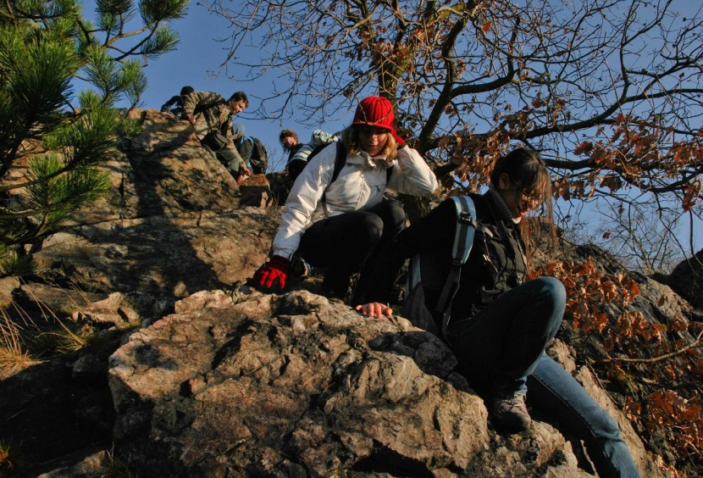
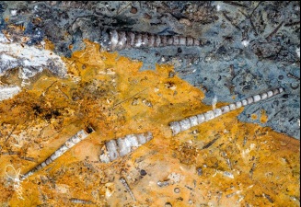
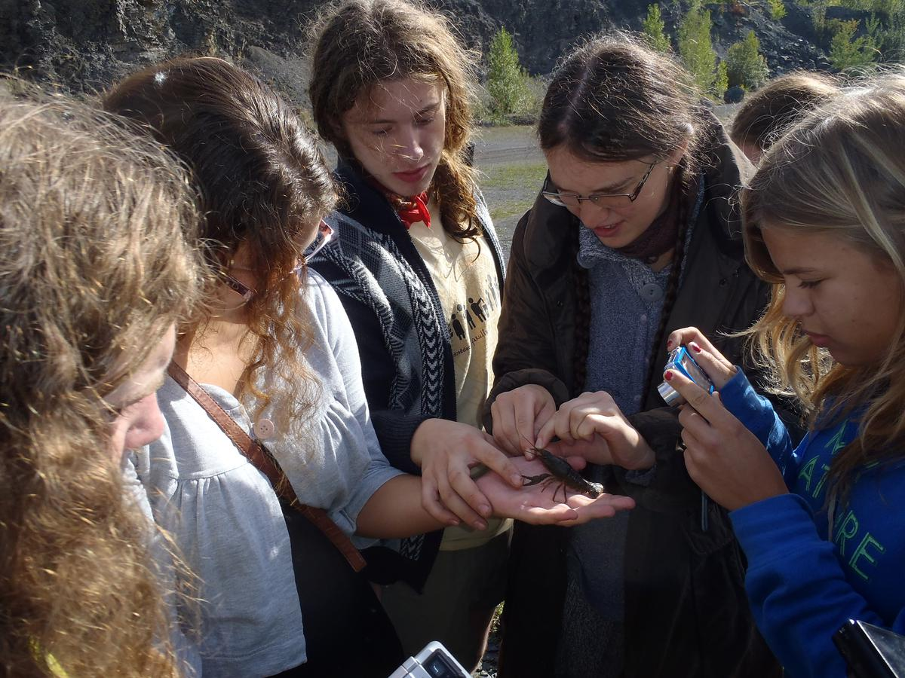
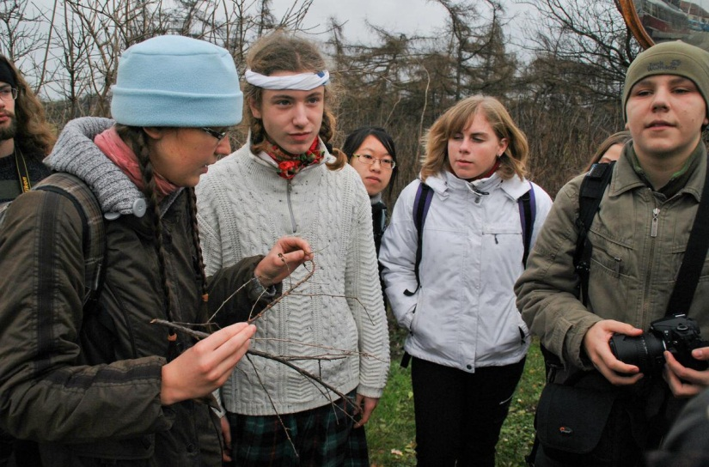
Exkurze

Slide 6
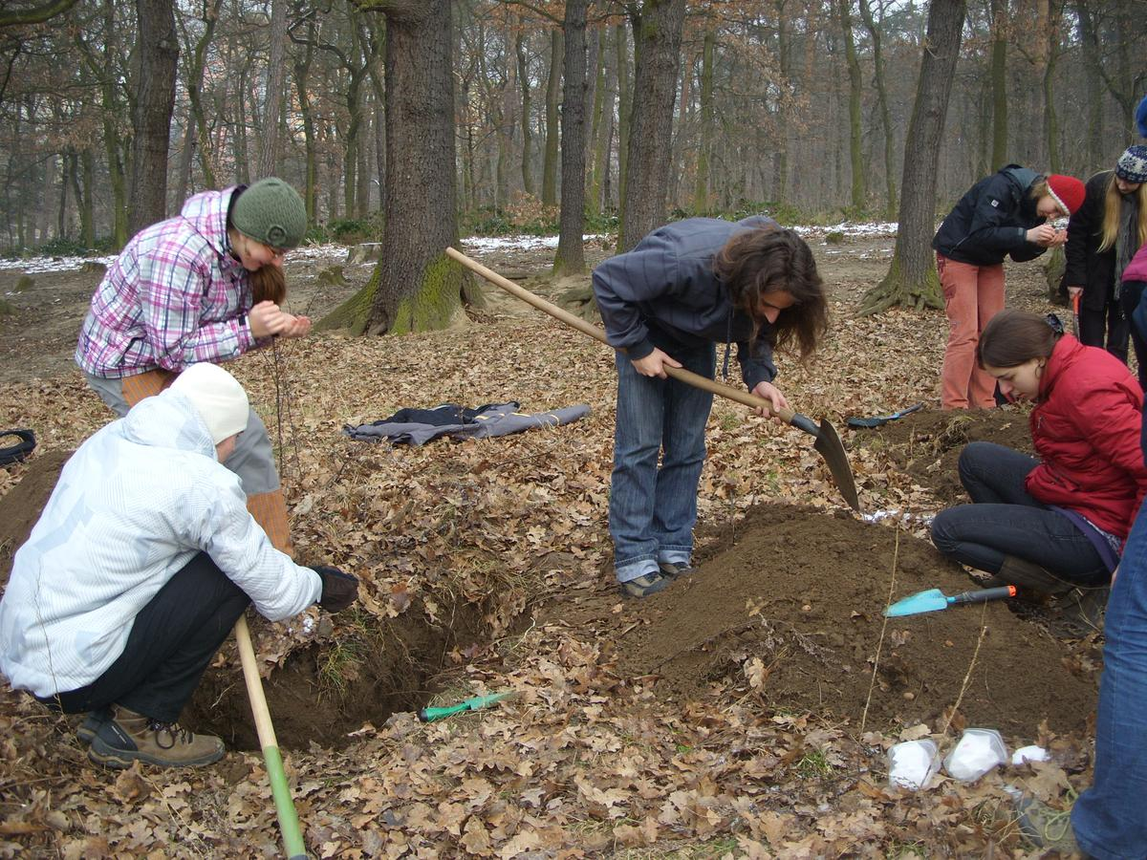
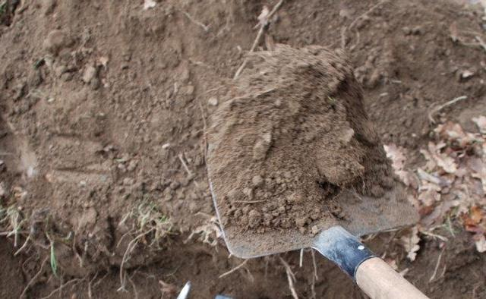
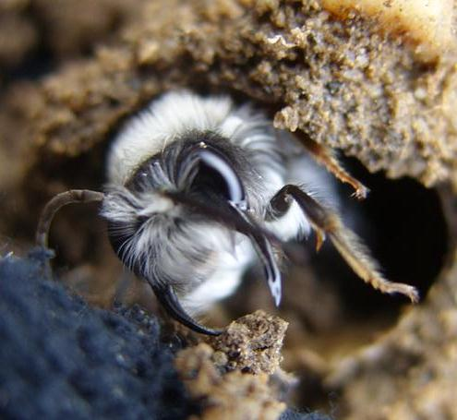
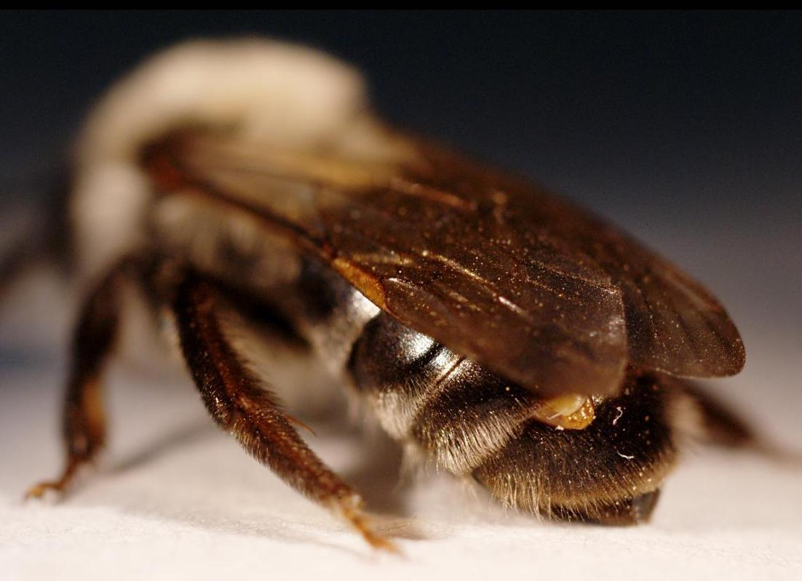
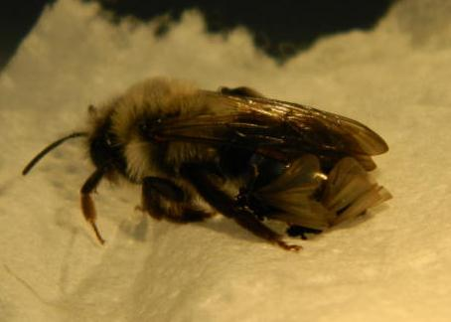
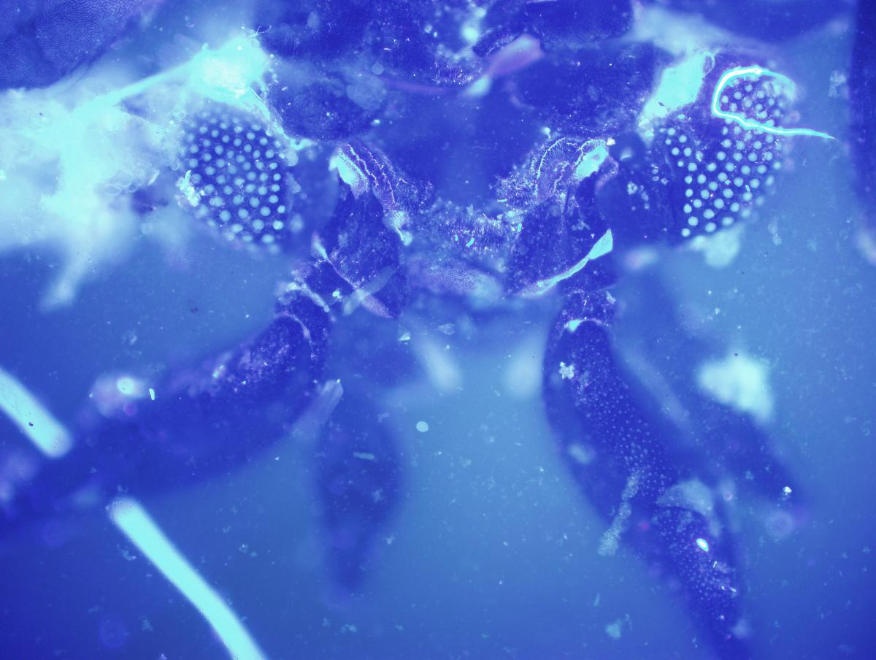
Kopání řasníků

Slide 7
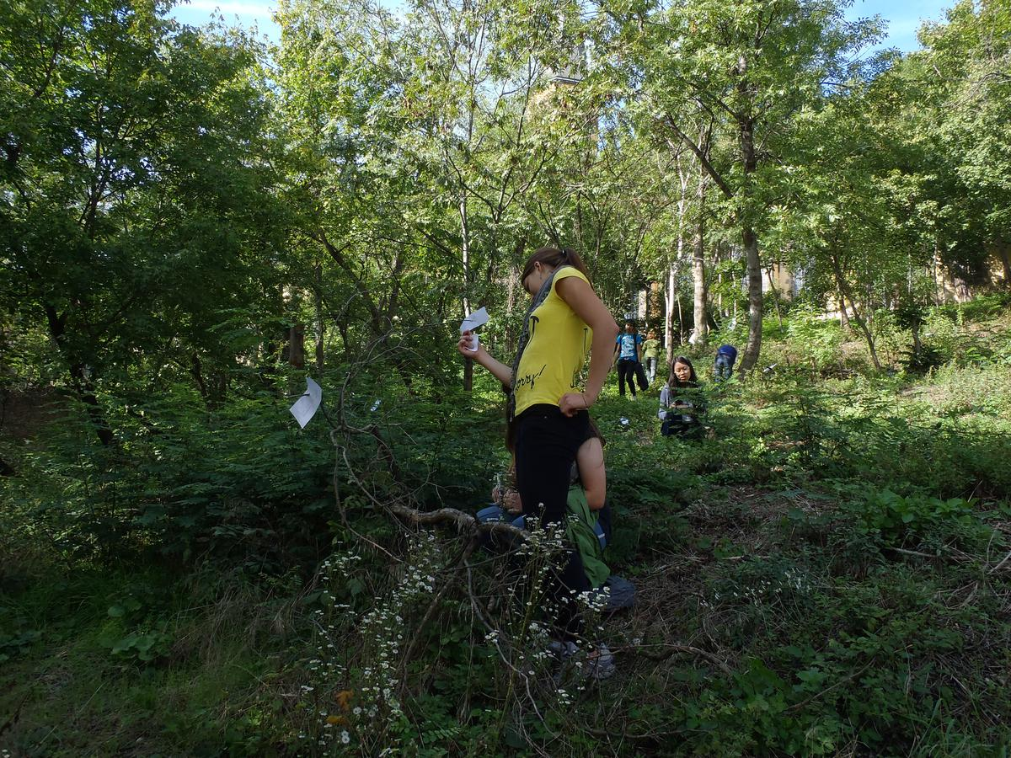
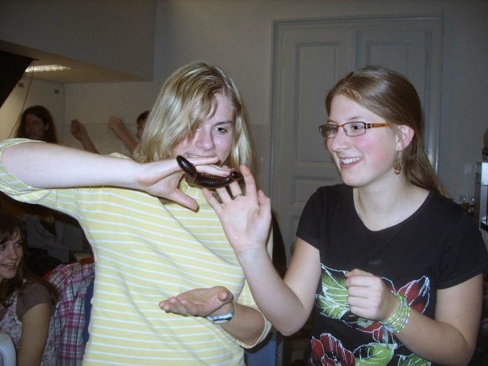
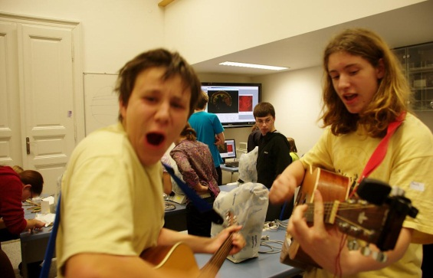
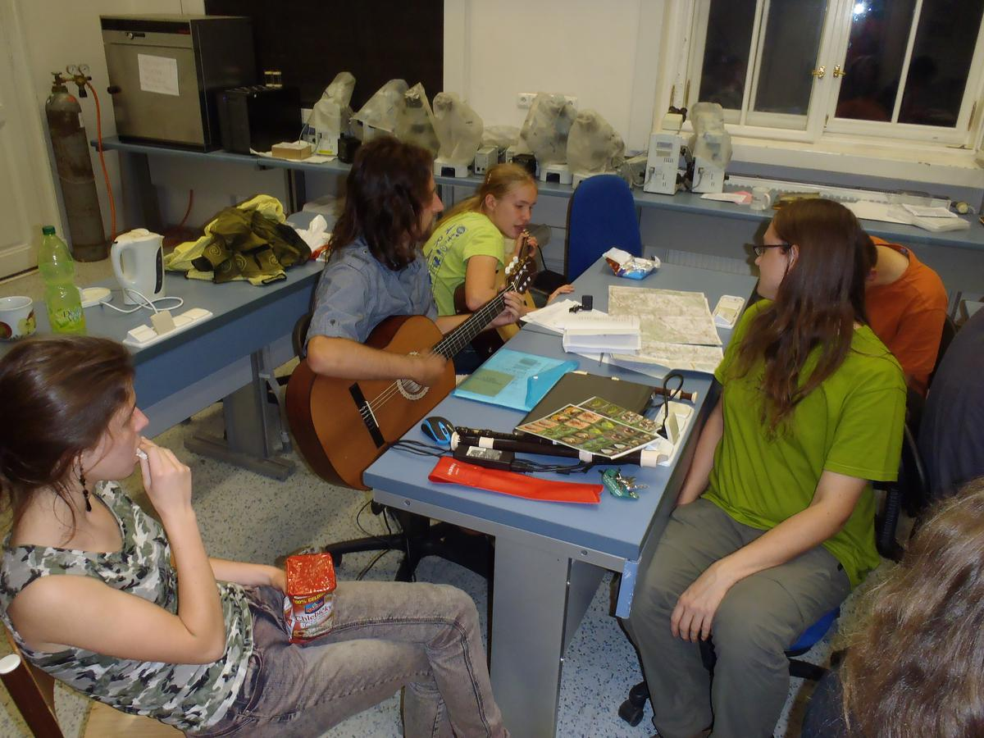
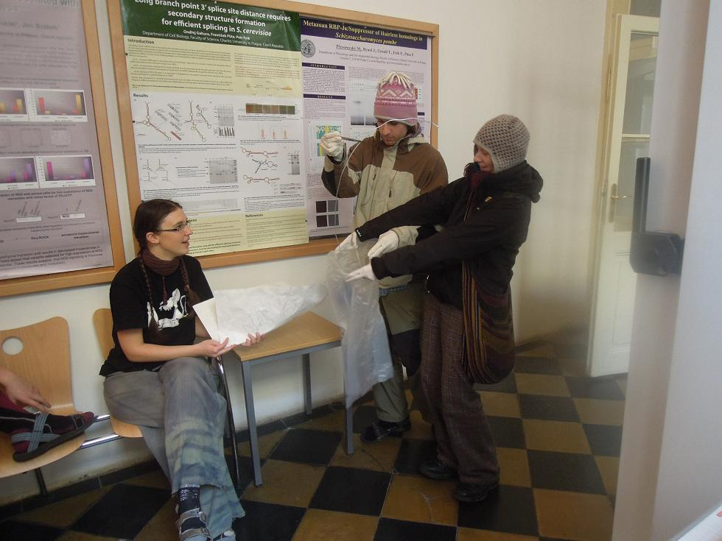
Další program

Slide 8
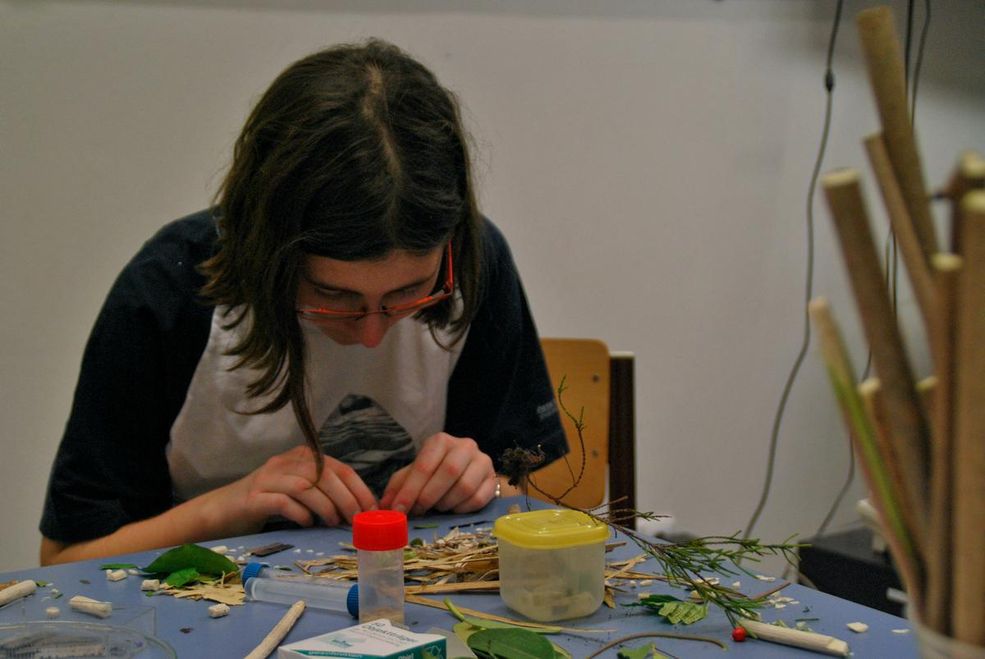
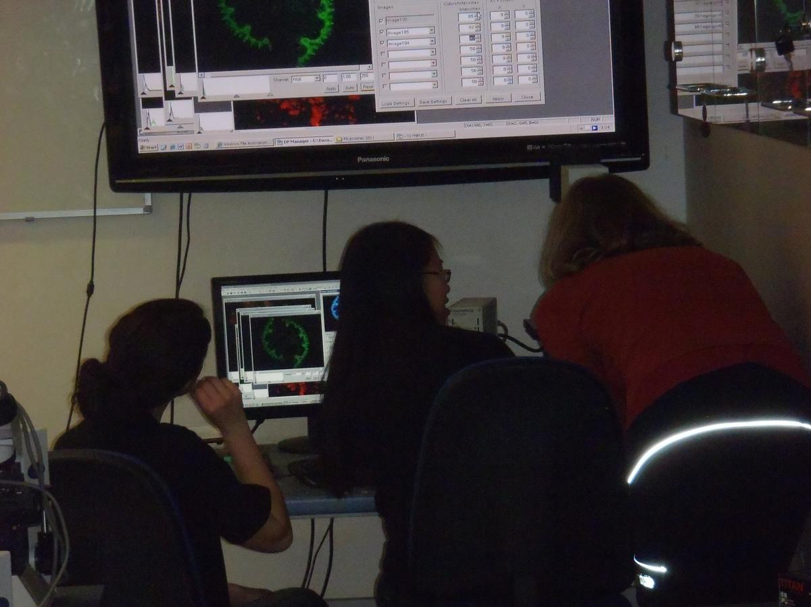
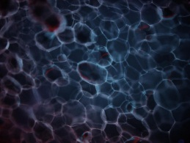
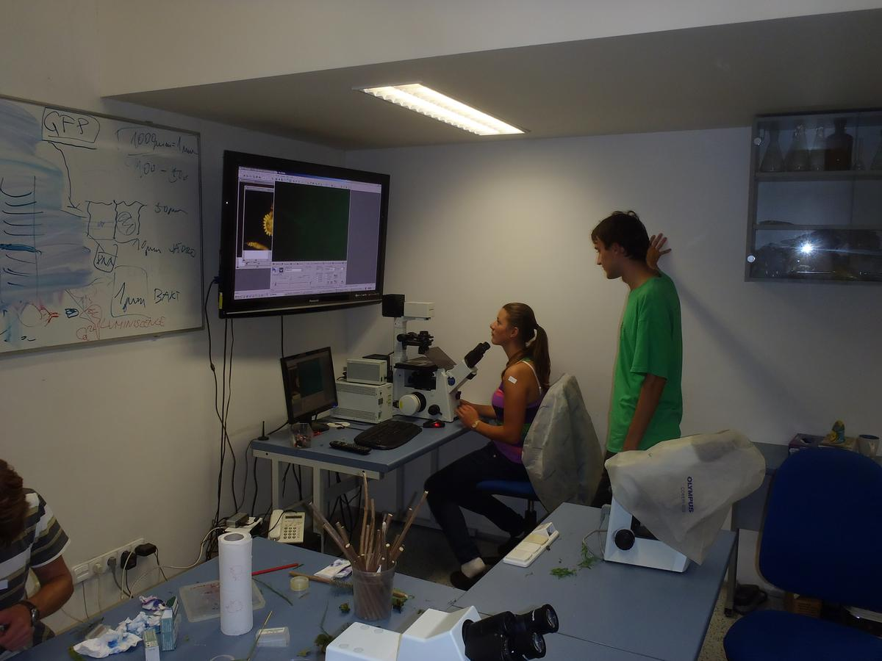
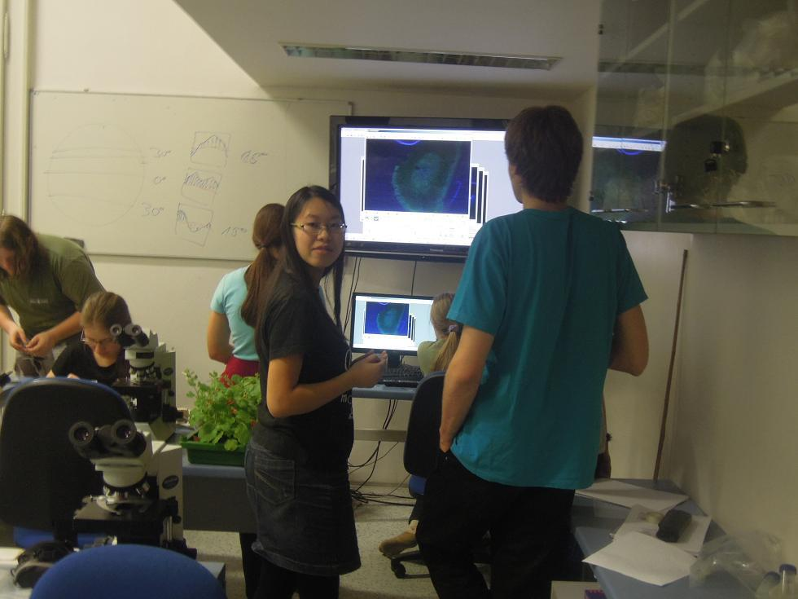
mikroskopování

Slide 9
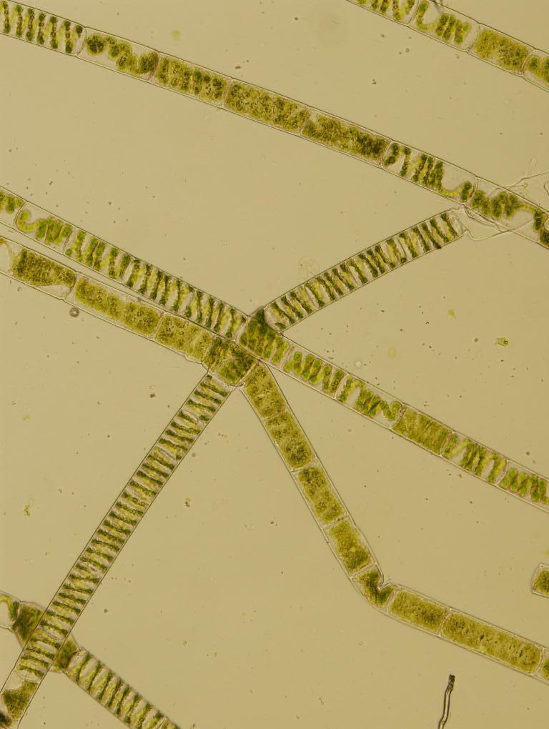
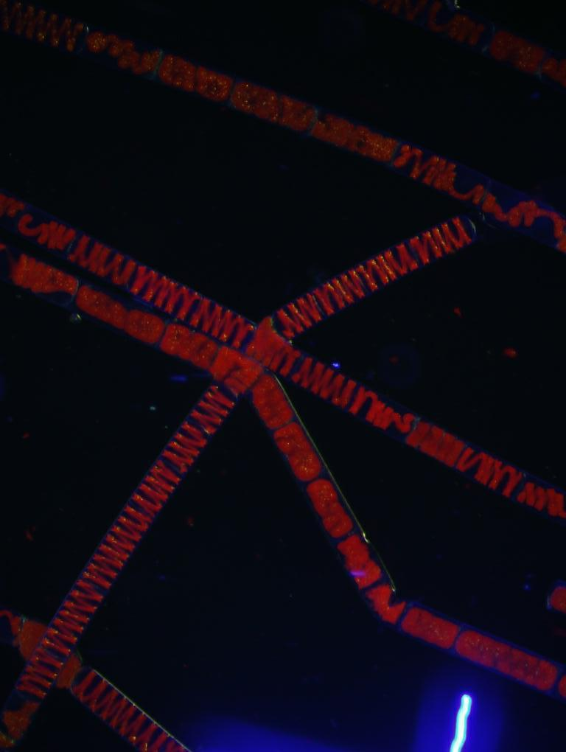
Normální světlo
Fluorescence

Slide 10
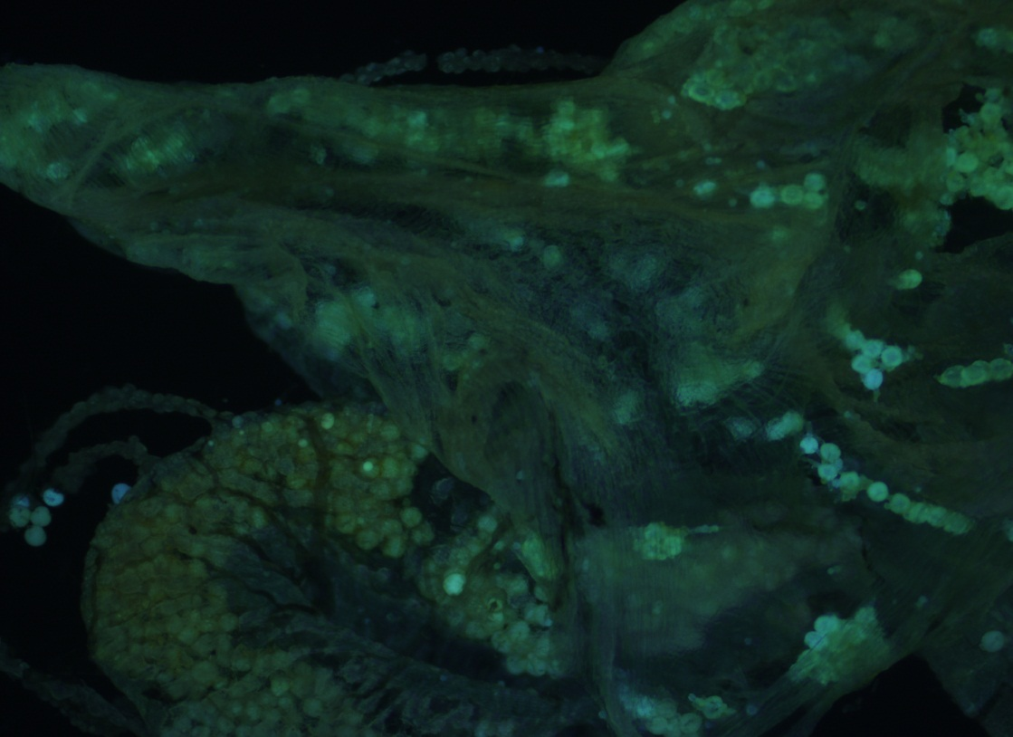
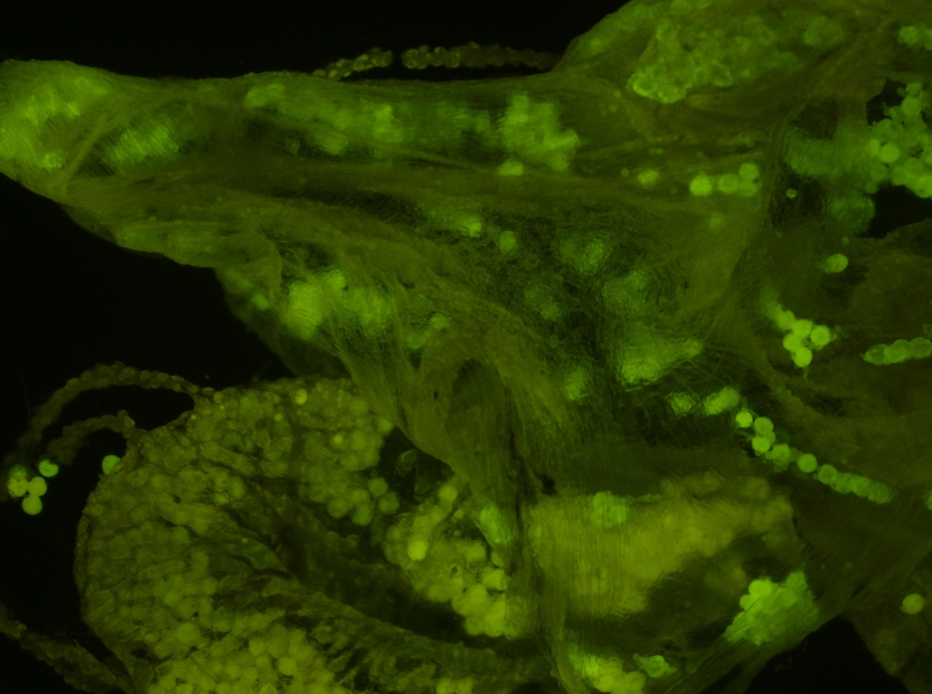
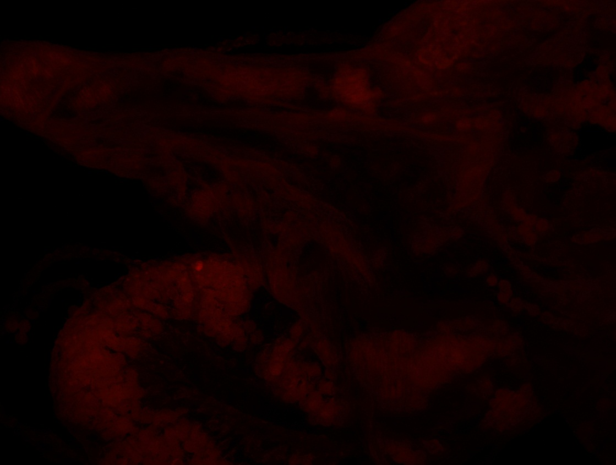
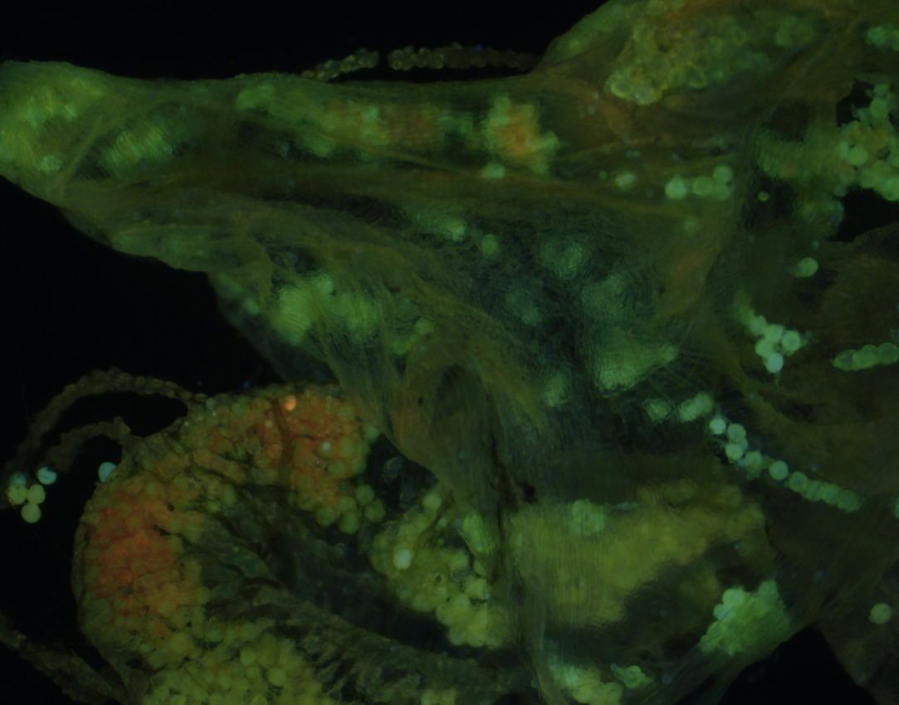
UV kanál
modrý kanál
zelený kanál
složený snímek

Slide 11
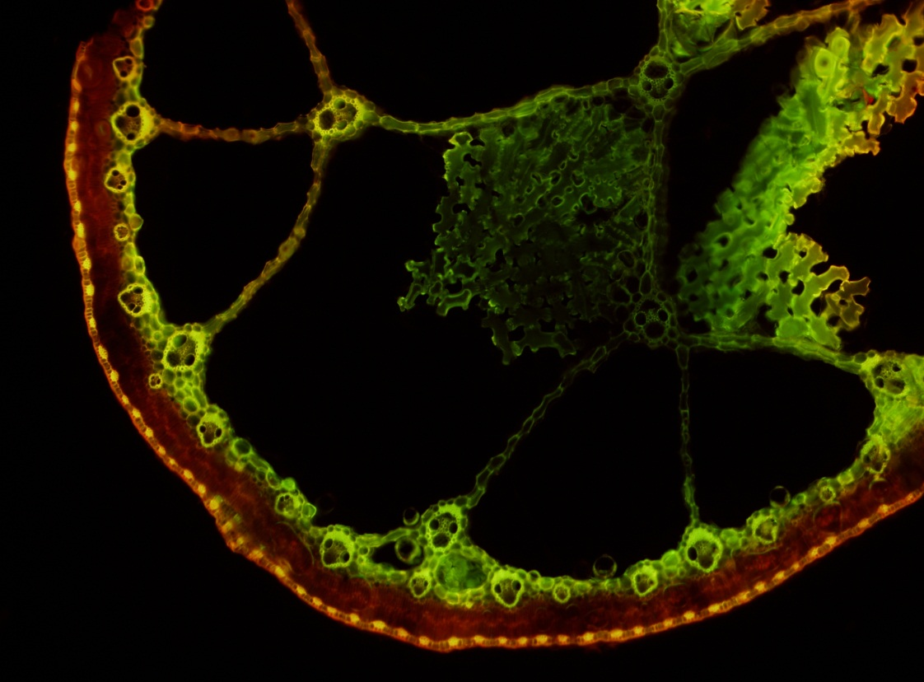
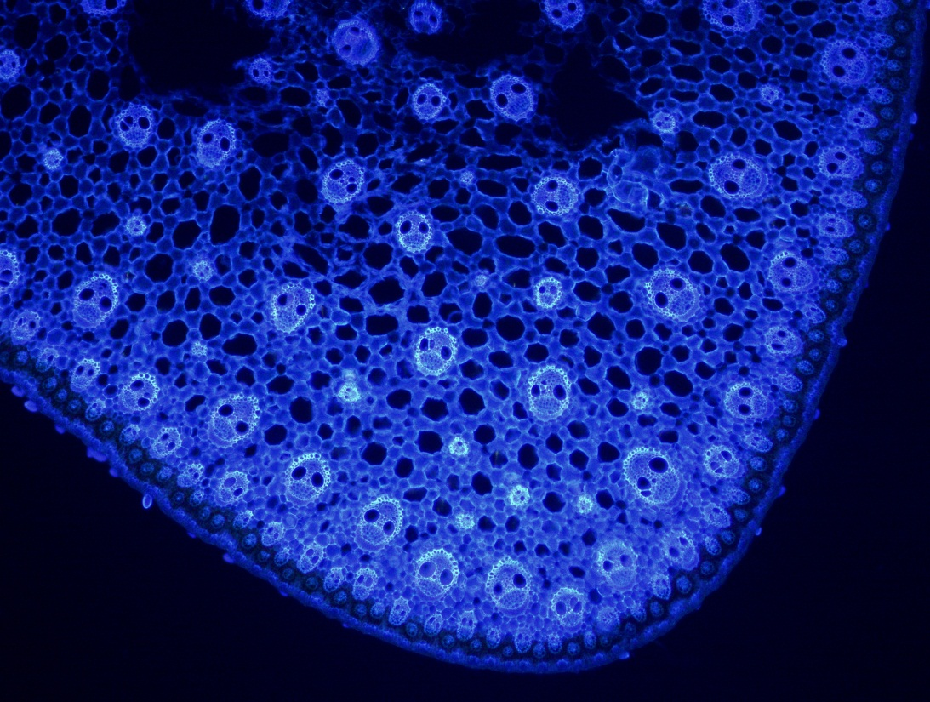
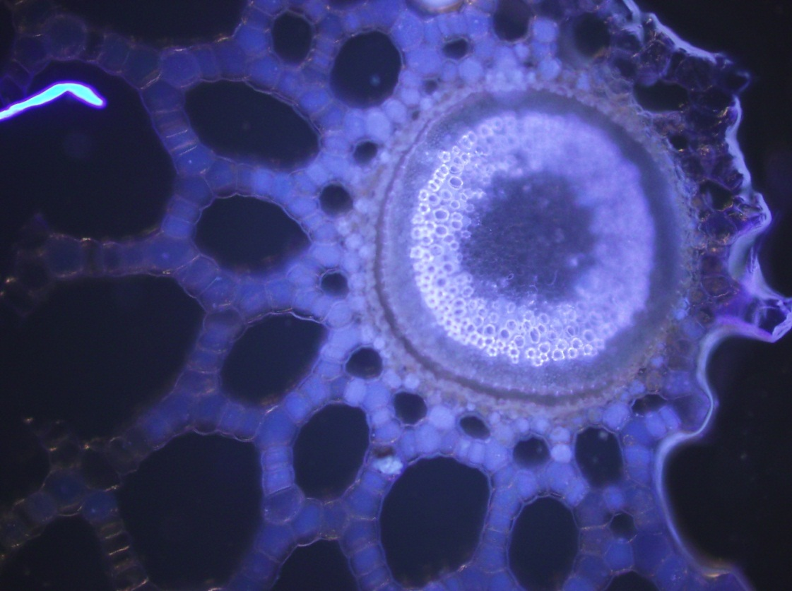
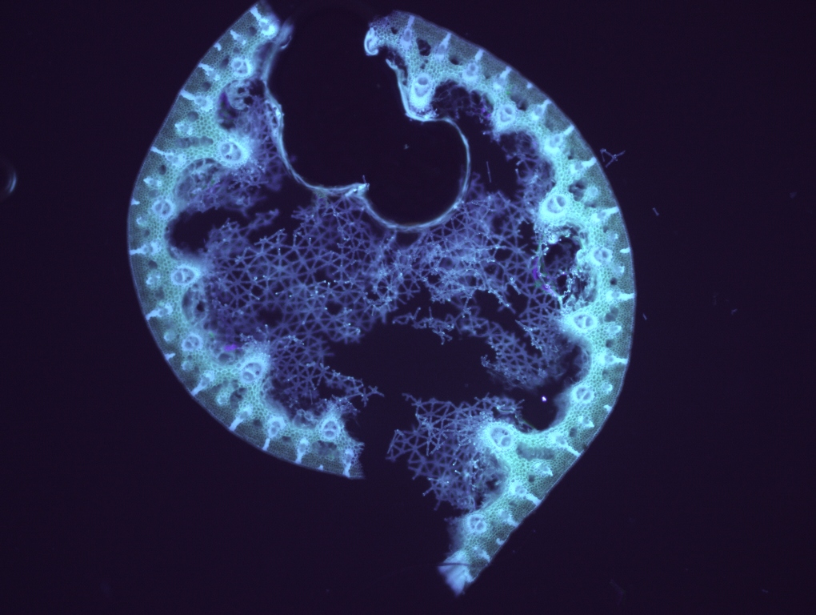
Skřípinec jezerní (Schoenoplectus lacvustris)
Šáchor (Cyperus sp.)
Prustka (Hippuris sp.)
Sítina rozkladitá (Juncus effusus)

Slide 12
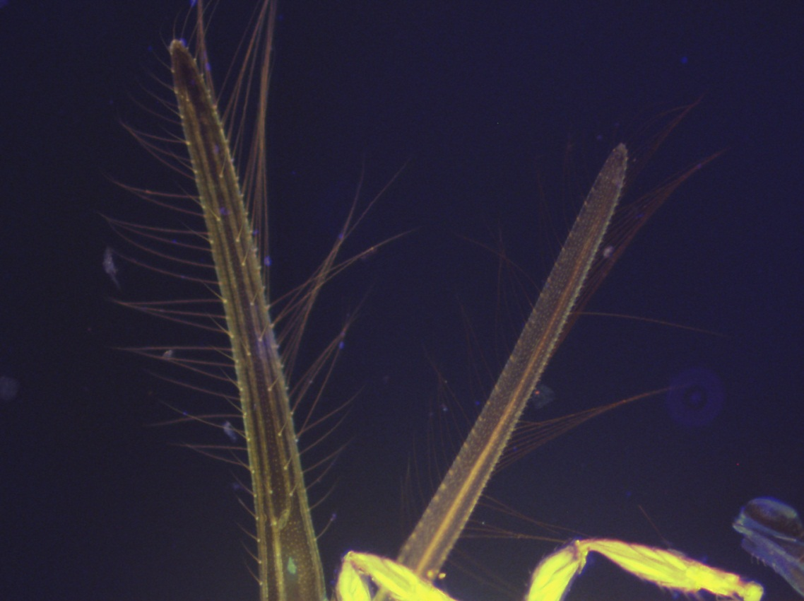
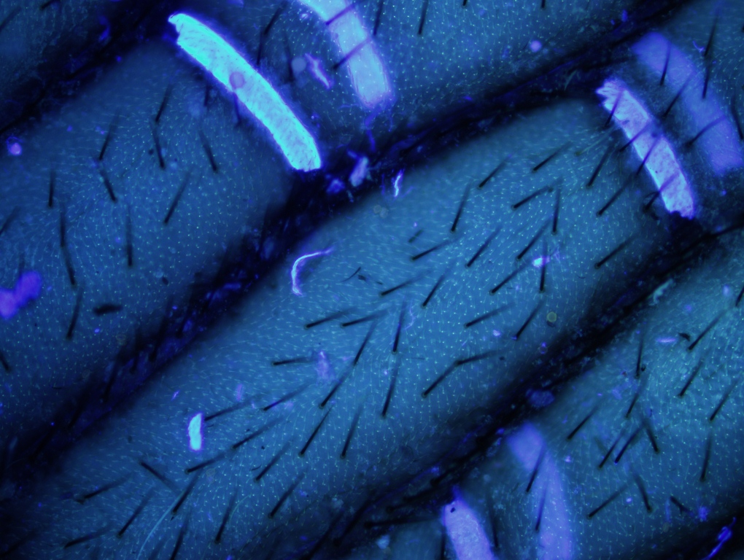
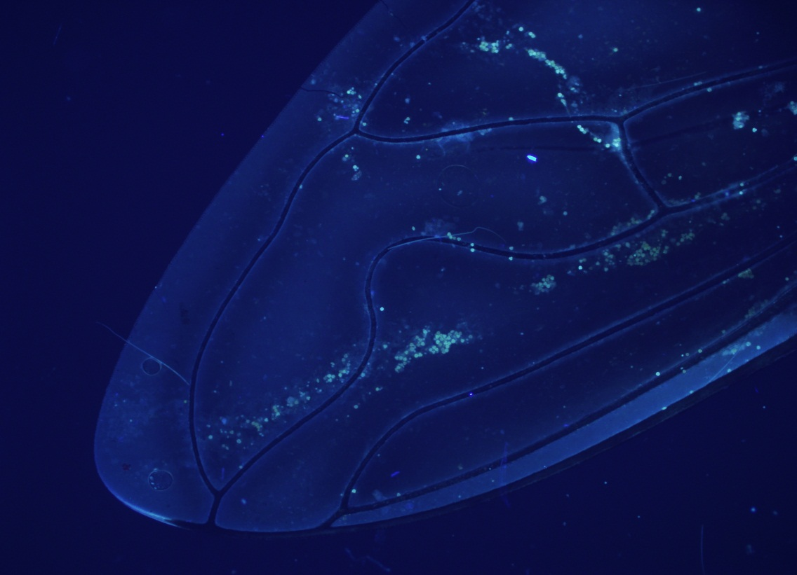
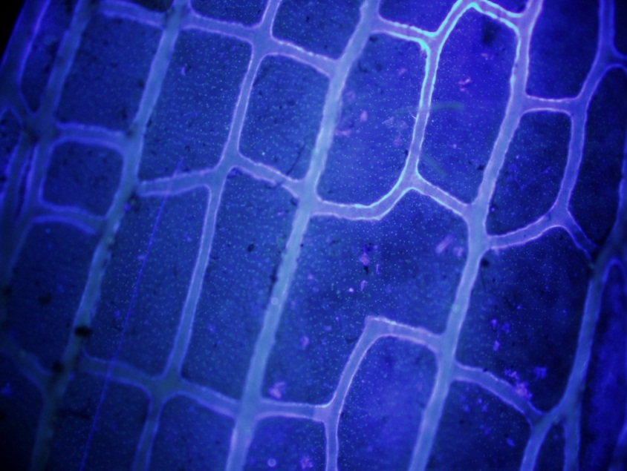
Třásněnka (Thysanoptera)
Srpice (Panorpa sp.)
Přestřenka rodu Eristalis
Saranče (Celifera)

Slide 13
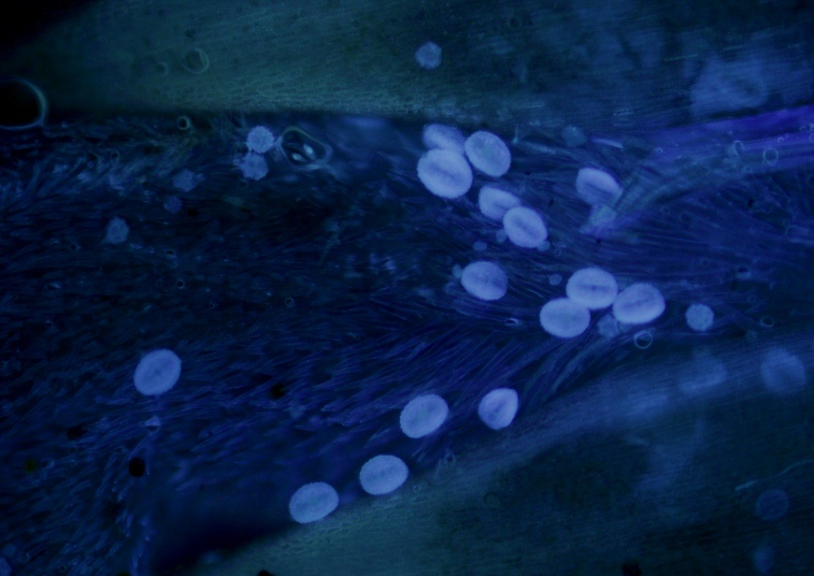



Blizna bělotrnu kulatohlavého (Echinops phaerocephalus)
Pyl ze střeva pestřenky Eristalis tenax
Pyl dýně (Cucurbita pepo)
Pyl hluchavkovitých (Lamiaceae) ze střeva pelonosky (Anthophora plumipes)
Pyl čertkusu lučního (Succisa pratensis)
ze střeva pestřenky Eristalis similis

Slide 14





Výtrusnice kapradě (Dryopteris sp.)
výtrusy jelenního jazyku (Asplenium scolopendrium)
Výtrusnice jelenního jazyku (Asplenium scolopendrium)
Výtrusnice osladiče (Polypodium vulgare)
Výtrusnice jelenního jazyku
(Asplenium scolopendrium)

Slide 15

http://fluorescencninoc.rajce.idnes.cz/
http://www.facebook.com/pages/Fluorescen%C4%8Dn%C3%AD-noc/321081607967696?fref=ts
Michael.mikat@gmail.com

Slide 16

Poděkování
Fluorescenční noc je podporována Přírodovědeckou fakultou Univerzity Karlovy v Praze
Děkuji za pozoronost

